Slide 1

R·一年级下册
认识平面图形
2.平面图形的拼组

Slide 2







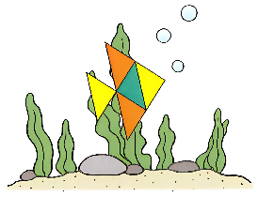



一、创设情境，揭示课题
这几个美丽的图案，都是由平面图形拼组成的，说一说每个图形是由哪些平面图形组成的。

Slide 3
二、动手操作，感知特征
两个同样的长方形可以拼成什么图形？
正方形
长方形

Slide 4
小组合作，探究正方形和三角形的拼组
用同样的正方形或三角形可以拼成什么图形？大约需要用几个正方形或三角形？
2个正方形或三角形
3个正方形或三角形
4个正方形或三角形
点击按钮跳转

Slide 5


拿 2 个一样的正方形或三角形拼成以下图形

Slide 6
拿 3 个一样的正方形或三角形拼成以下图形

Slide 7
拿 4 个一样的正方形或三角形拼成以下图形

Slide 8
三、创意拼组，相互欣赏
请每个小组利用手中的平面图形拼出一些美丽的图案。想一想 ,拼出的图形像什么？
蜡烛
小船

Slide 9


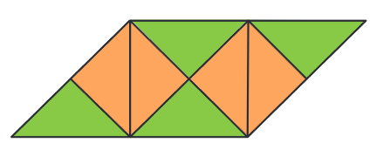
四、实践应用，巩固提升
1.用 和 拼一拼。
[教材P3 试一试]
你还能拼出什么图形？

Slide 10


2. 将一张正方形的纸对折后沿虚线剪开，你发现了什么？
[教材P3 做一做第1题]
我发现一个正方形能剪成两个相同的长方形。
我发现一个正方形能剪成两个相同的三角形。

Slide 11




3.用几张正方形的纸剪一剪、贴一贴，再涂上色。请你设计出漂亮的图案。
[教材P3 做一做第2题]
这是我做的小鱼。
我做了一架飞机。

Slide 12
4.
[教材P6练一练第4题]
8
缺了（ ）块 。

Slide 13
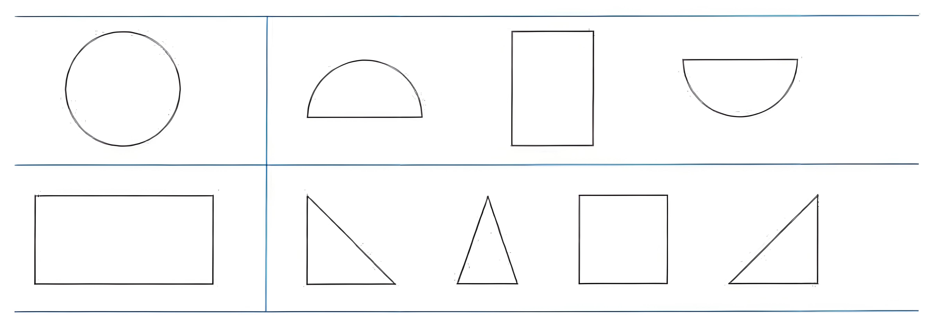
5.用右边的哪几个图形可以拼出左边的图形?把它们圈起来。
[教材P7 练一练 第5题]

Slide 14
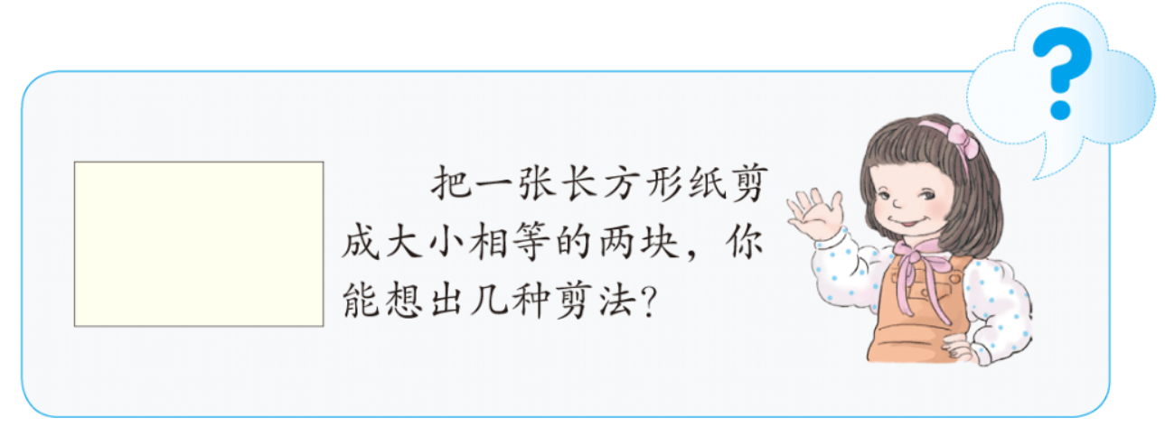
把一张长方形的纸剪成大小相等的两部分，你能想出哪些剪法?
[教材P7 练一练 思考题]
1.沿对角线剪
2.沿长的中间剪
3.沿宽的中间剪

Slide 15
实际上经过长方形正中心的任意一条直线剪开，都可以把长方形分成相等的两块。所以可以有无数种剪法。

Slide 16
五、课堂小结
同学们，今天的数学课你们有哪些收获呢？

Slide 17
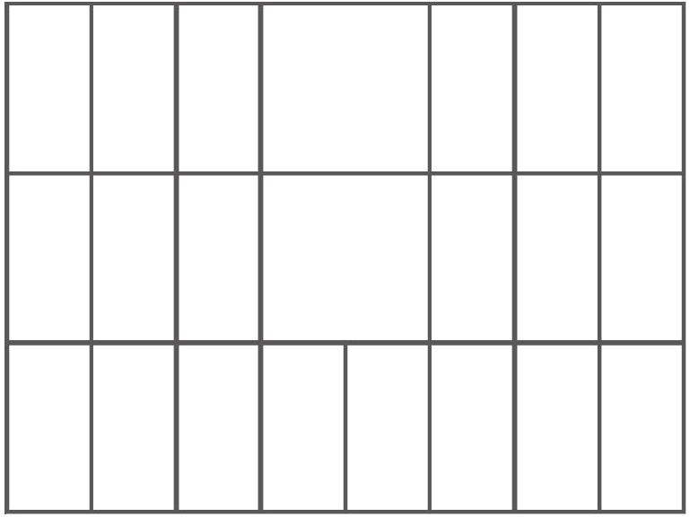
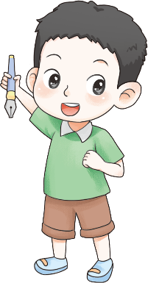
▶备选练习
bǔ quán xià miàn de tú xínɡ
补全 下 面 的图形。
我在空缺处放 ，可以放（ ）个。
4
选自“状元成才路”系列丛书《创优作业100分》

Slide 18

我在空缺处放 ，可以放（ ）个。
2
选自“状元成才路”系列丛书《创优作业100分》

Slide 19

我在空缺处放 ，可以放（ ）个。
4
选自“状元成才路”系列丛书《创优作业100分》

